Slide 1
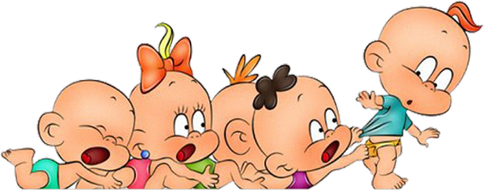
Презентация для родителей
группы среднего возраста 13
« Карапузы».
Воспитатель: Молчанова Л.В
Муродян А.В.

Slide 2
Цели программы:
Создание каждому ребенку в детском саду возможность для развития способностей, широкого взаимодействия с миром, активного практикования в разных видах деятельности, творческой самореализации.
Программа направлена на развитие самостоятельности, познавательной и коммуникативной активности, социальной уверенности и ценностных ориентаций, определяющих поведение, деятельность и отношение ребенка к миру

Slide 3
Учебный план реализации основной образовательной программы дошкольного образования МБДОУ ДС «Чебурашка» г. Волгодонска в средней группе № 13
№ п/п | Непрерывная образовательная деятельность | Количество занятий 2021-2022 уч.г.
1 | Физическое развитие | 99
2 | Ознакомление с социальным миром | 36
3 | Природный мир | 19
4 | Математическое развитие | 28
5 | Речевое развитие | 28
6 | Чтение художественной литературы | 19
7 | Лепка | 19
8 | Рисование | 19
9 | Конструирование | 18
10 | Аппликация | 18
11 | Мир музыки | 62

Slide 4
С детьми средней группы с сентября по май проводится 11 занятий в неделю длительностью 20 минут. Количество занятий в учебном плане соответствует Санитарно-эпидемиологическим правилам и нормам (СанПин 2.4.3648-20).
Занятия с детьми проводятся по 5 областям образовательной программы (познавательное,речевое,социально-коммуникативное,художественно-эстетическое и физическое) и согласно тематическому планированию образовательной деятельности (Тематические недели).
Основная задача Тематической Недели — это систематизация, углубление, обобщение знаний детей по определенной теме. Тема недели позволяет объединить все виды детской деятельности, сделать их интересными, максимально полезными для детей.

Slide 5
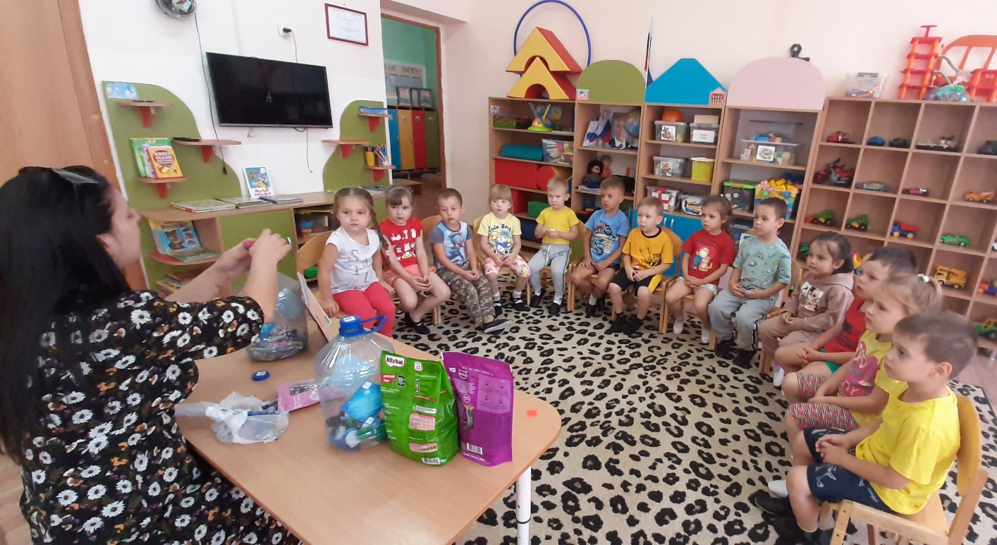
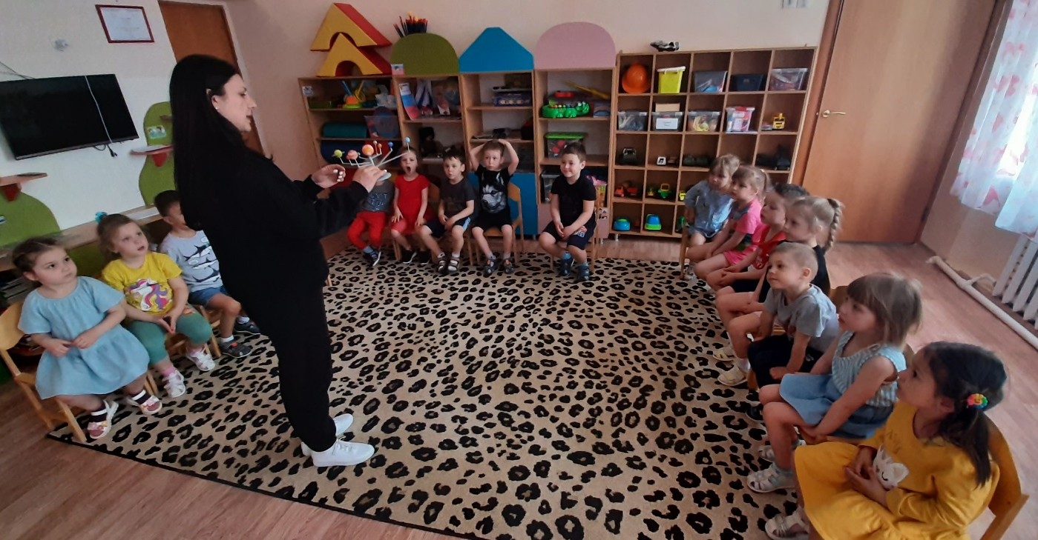
Социально-коммуникативное развитие

Slide 6
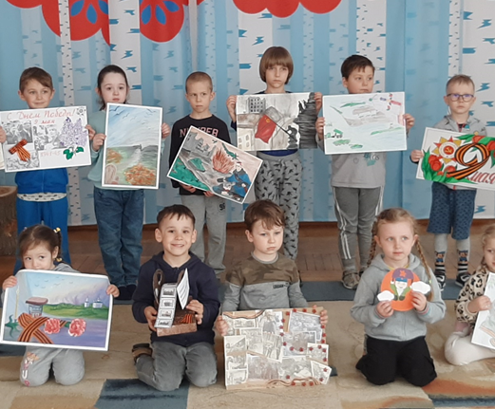
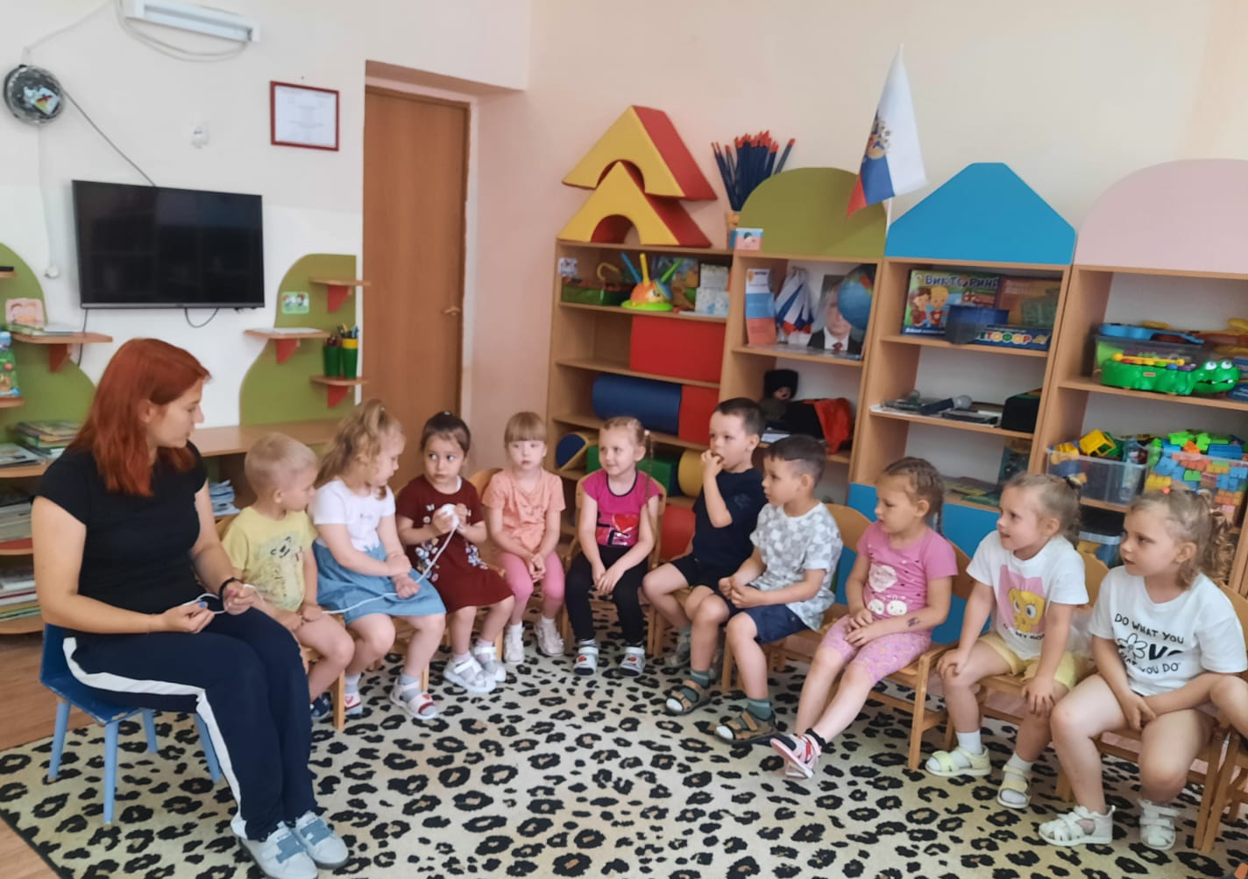

Slide 7
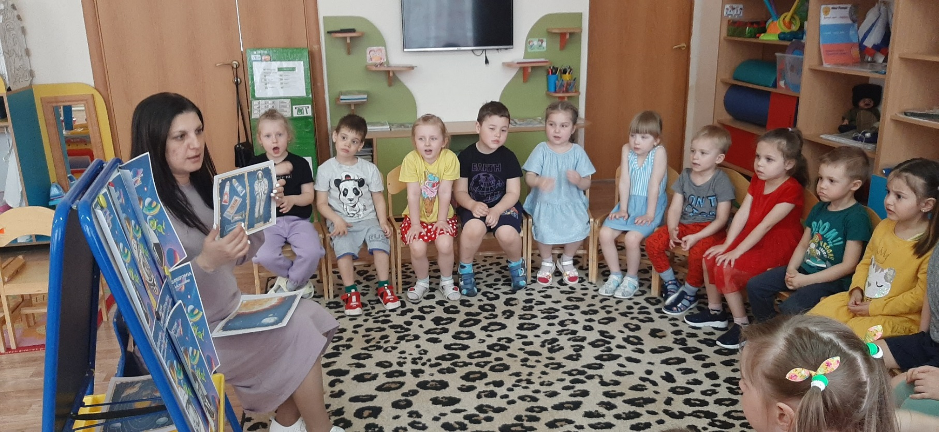
Ознакомление с социальным миром
Познавательное развитие
День космонавтики

Slide 8
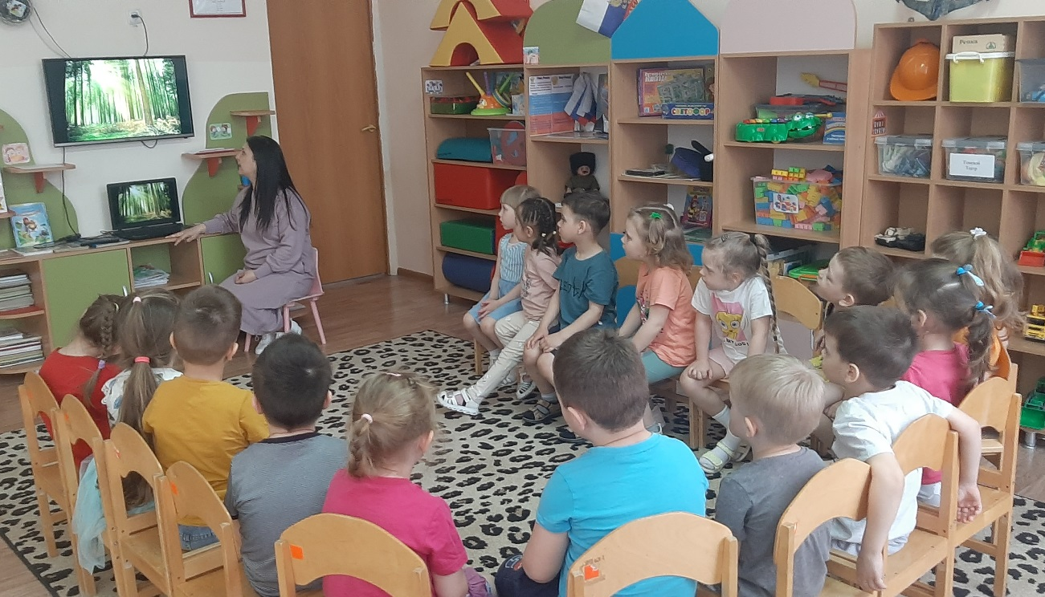
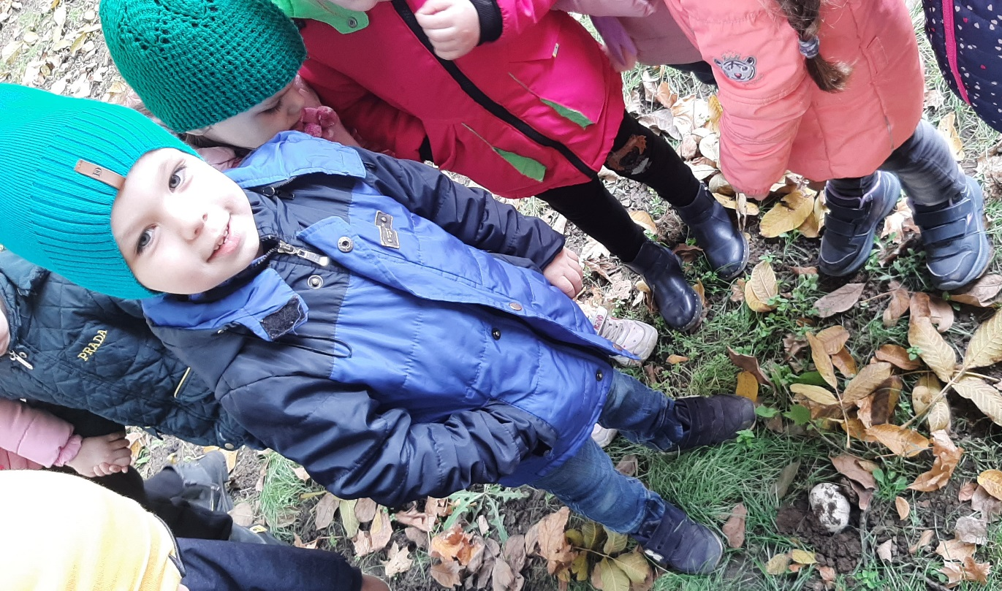
Природный мир
Наблюдение за грибами
День леса

Slide 9
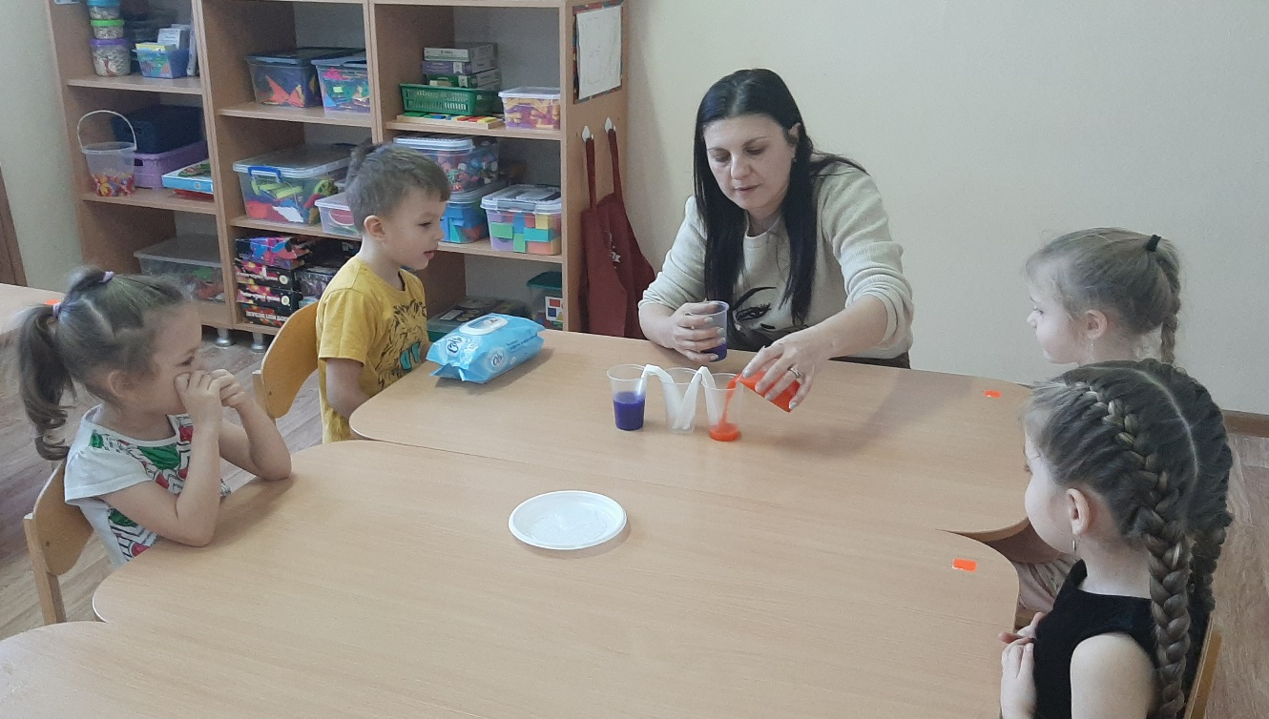
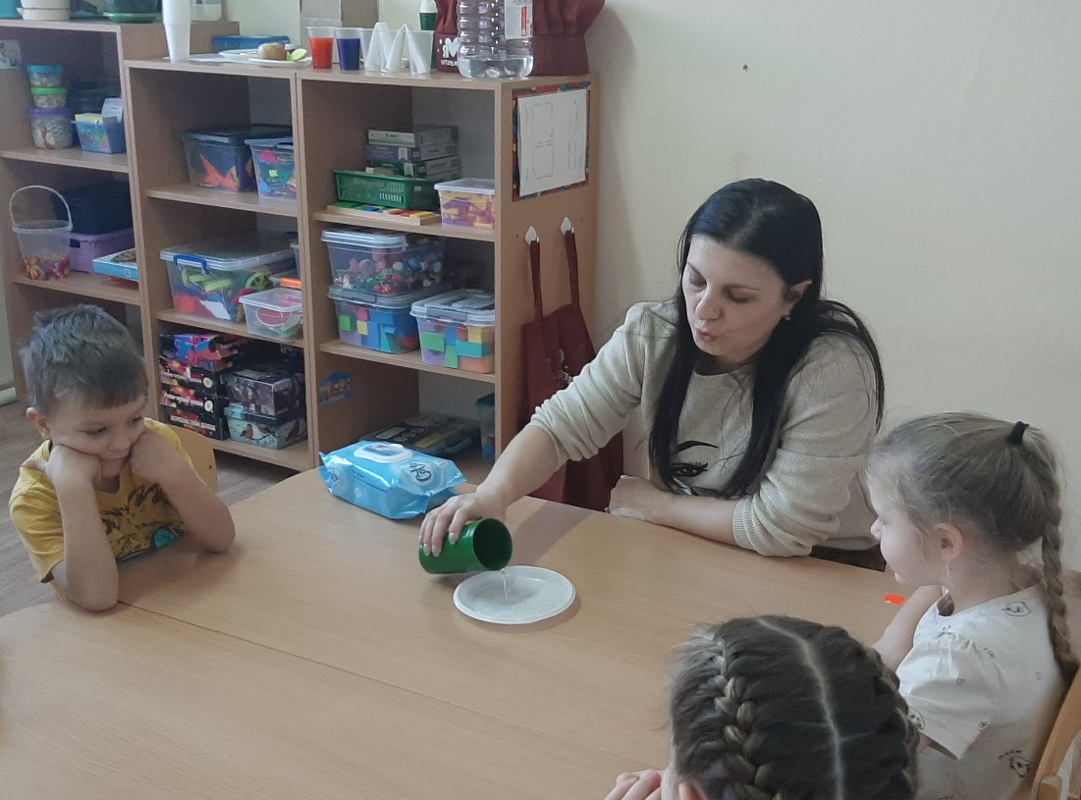
Эксперименты
Эксперименты с водой

Slide 10
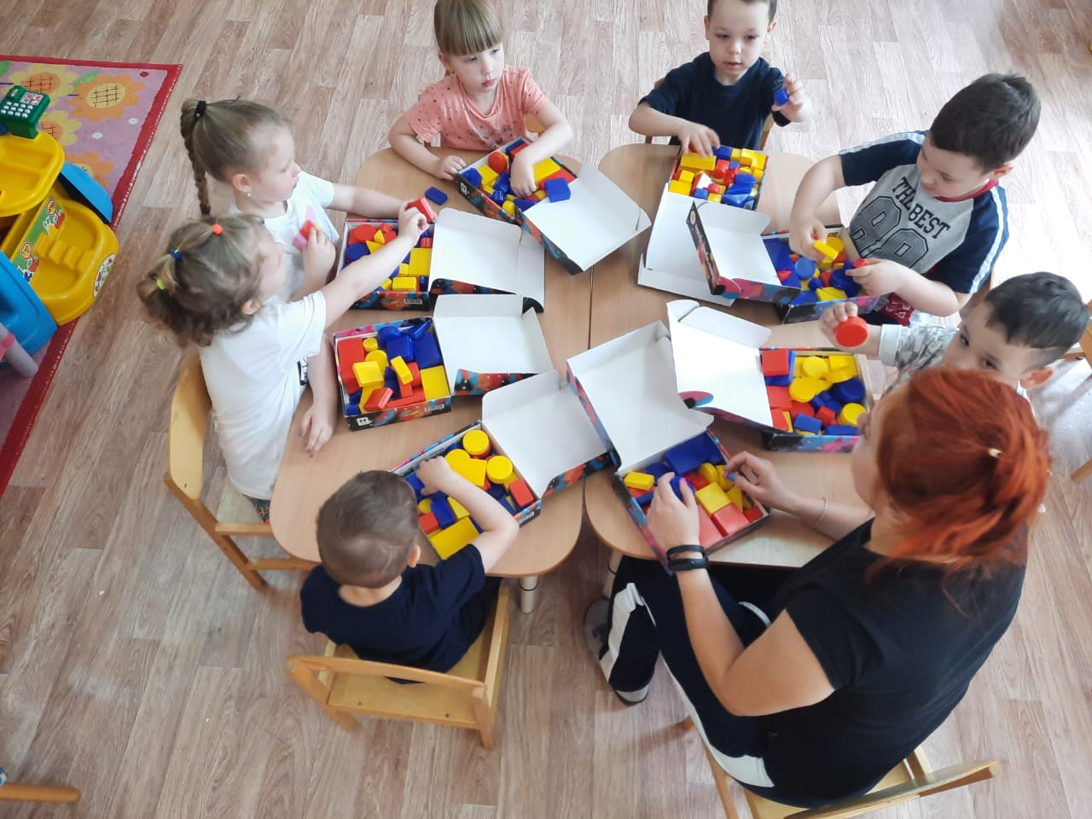
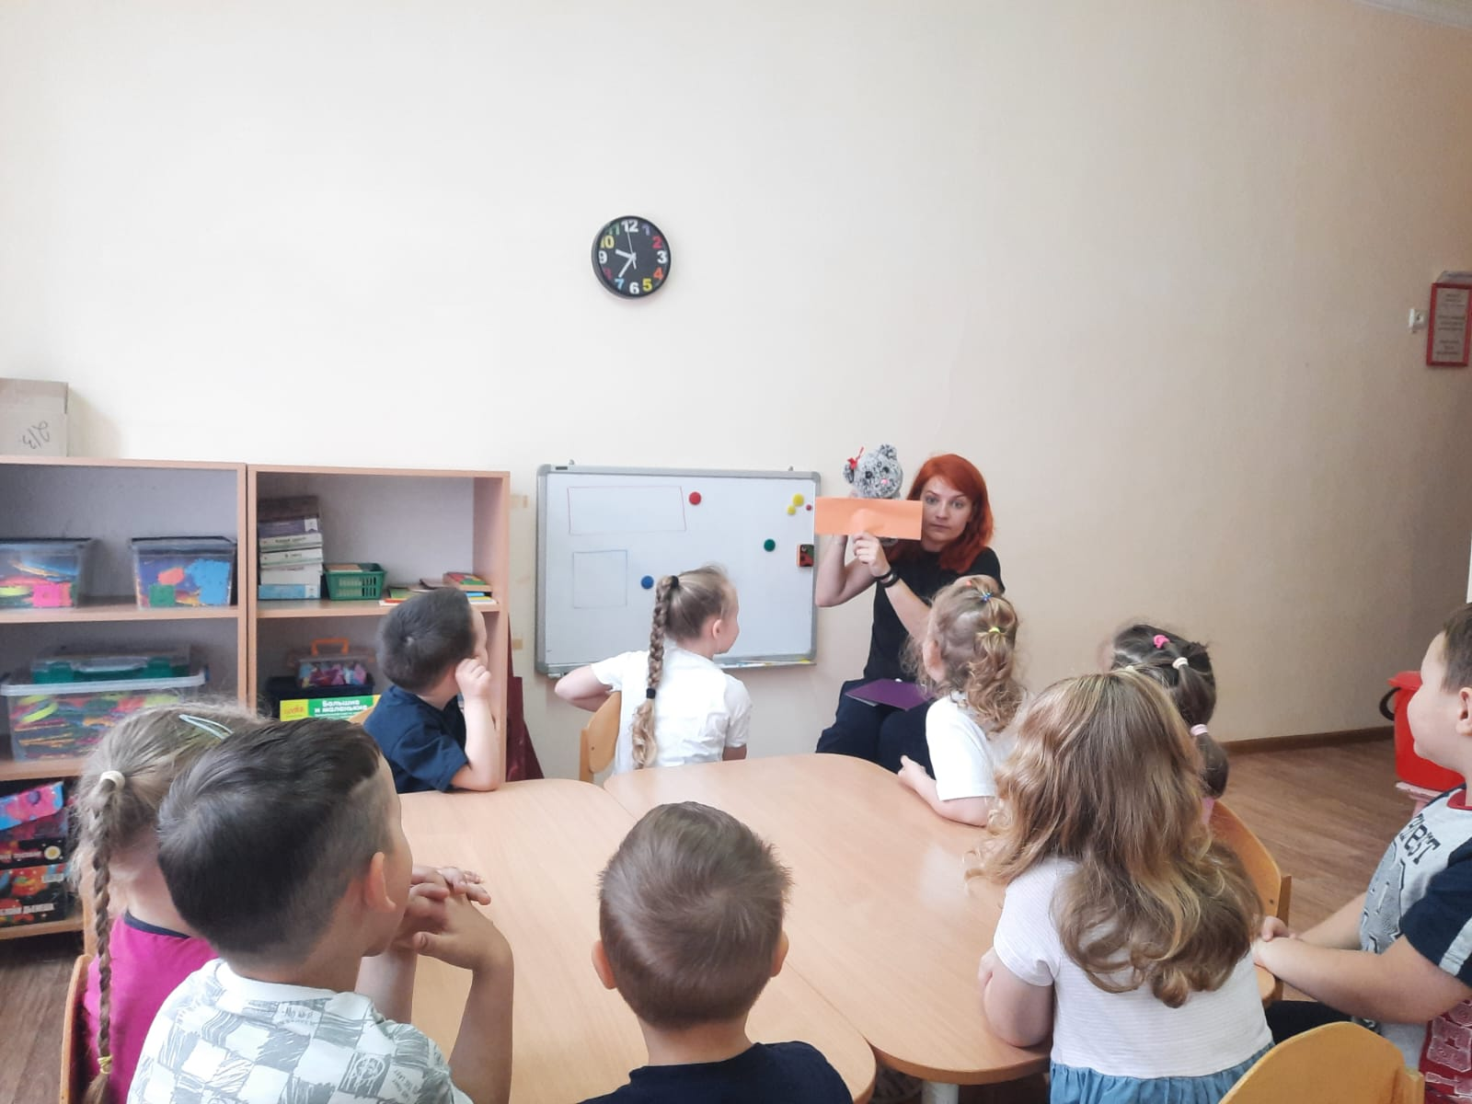
Математика
Игровые занятия с блоками Дьенеша
Изучение форм

Slide 11
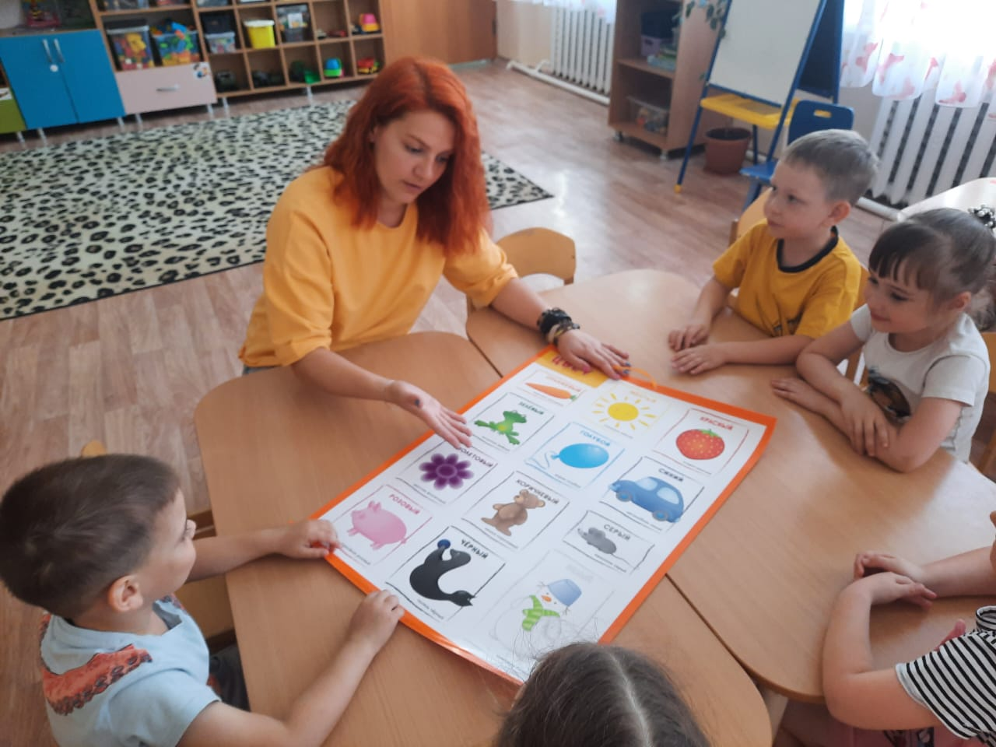
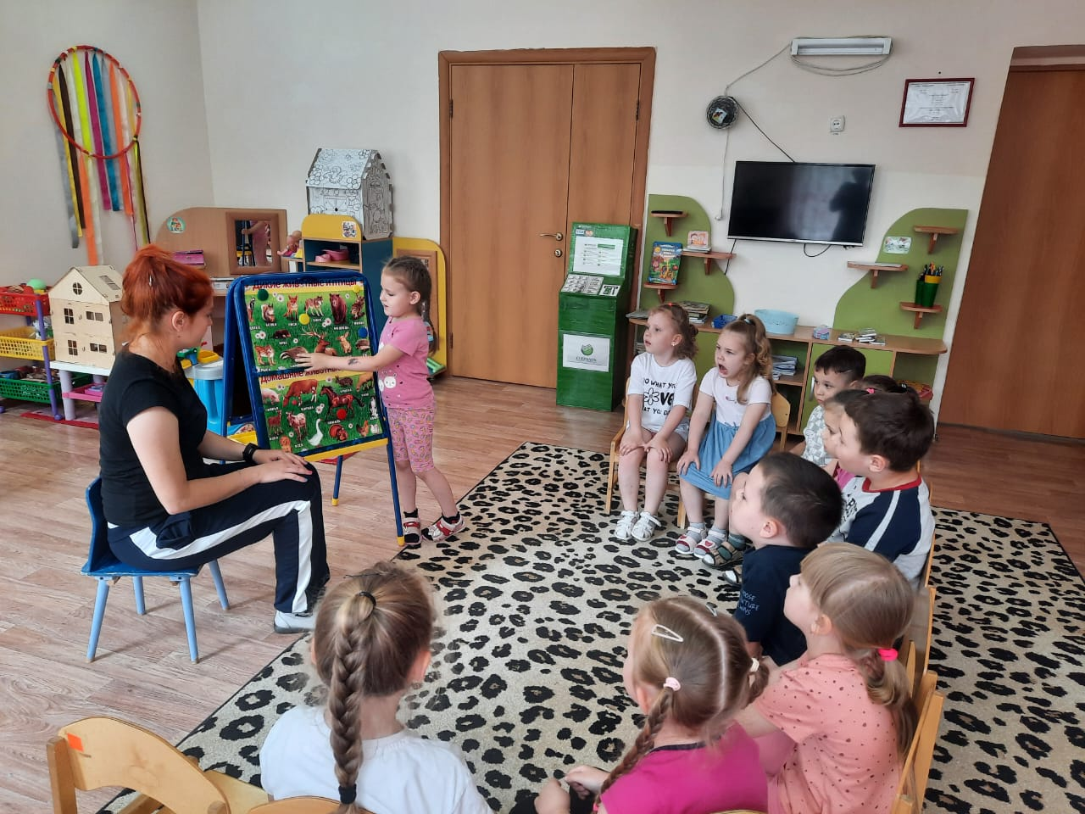
Речевое развитие

Slide 12
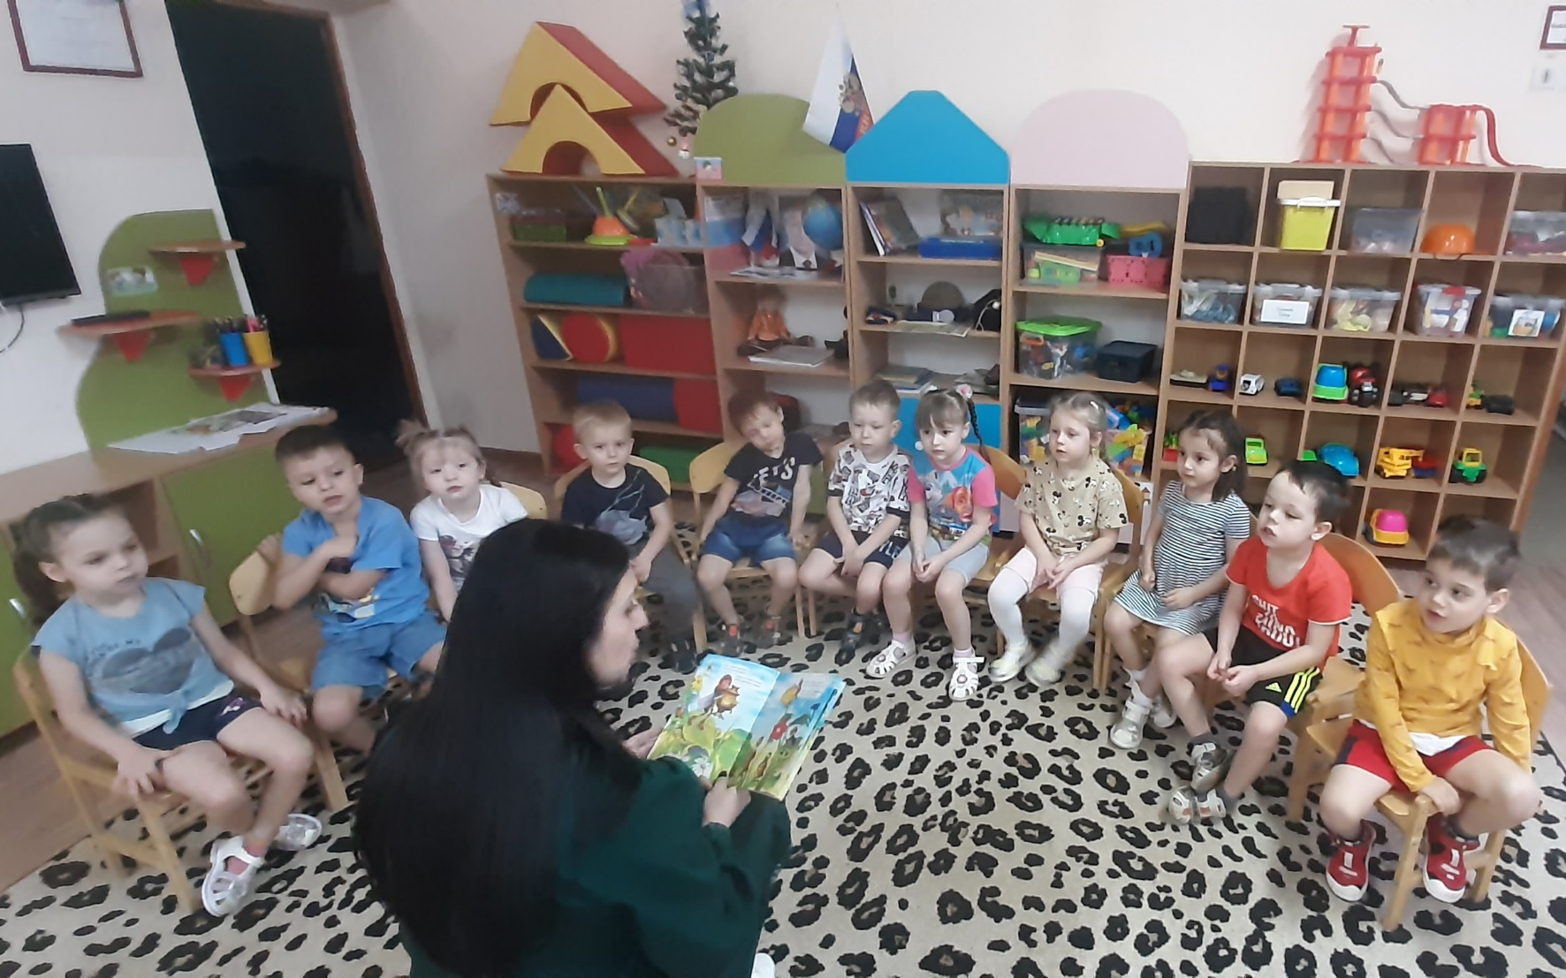
Чтение художественной литературы

Slide 13
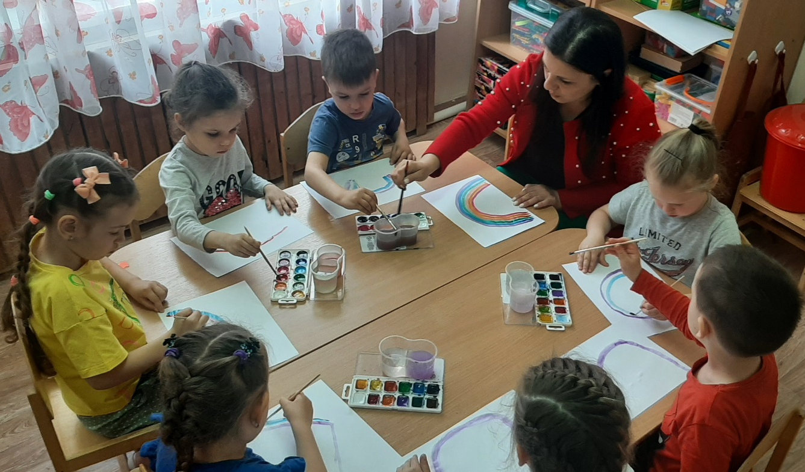
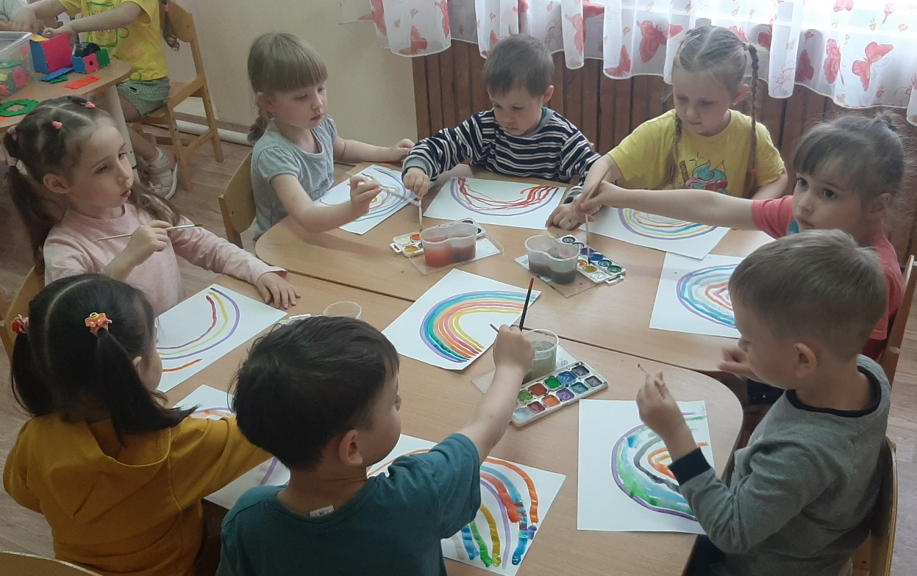
Художественно-эстетическое
Рисование
Рисуем радугу

Slide 14
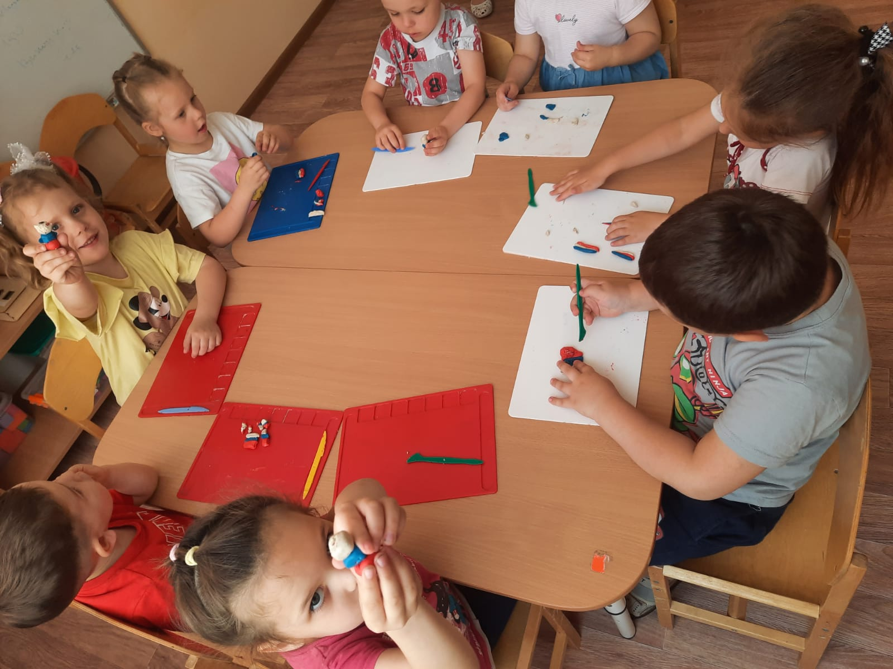
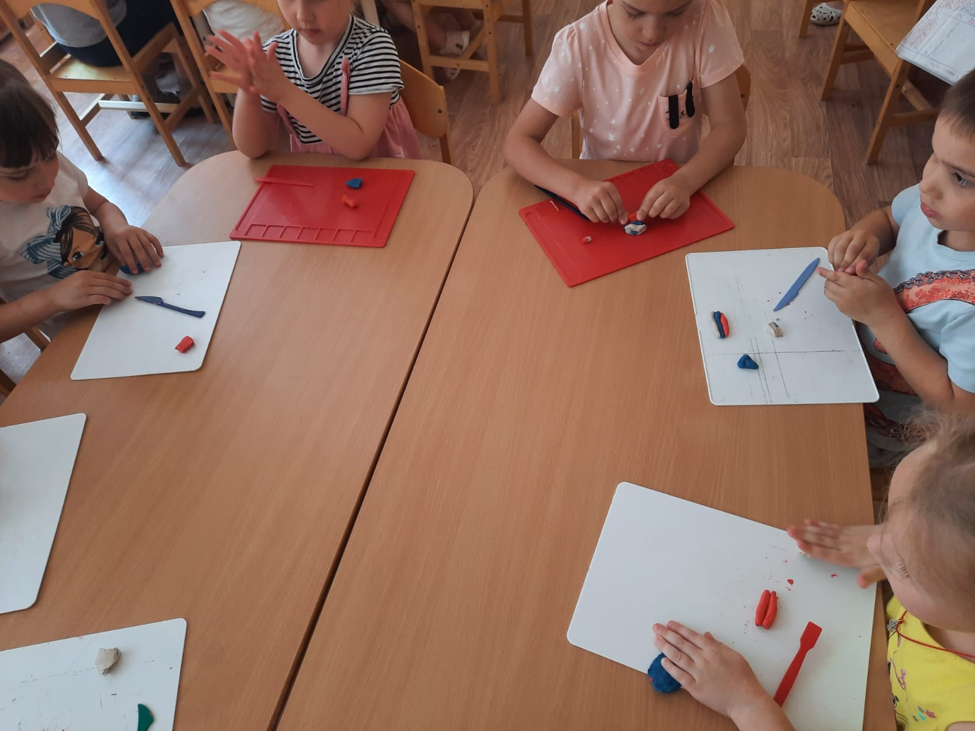
Лепка
Лепим Российский флаг

Slide 15
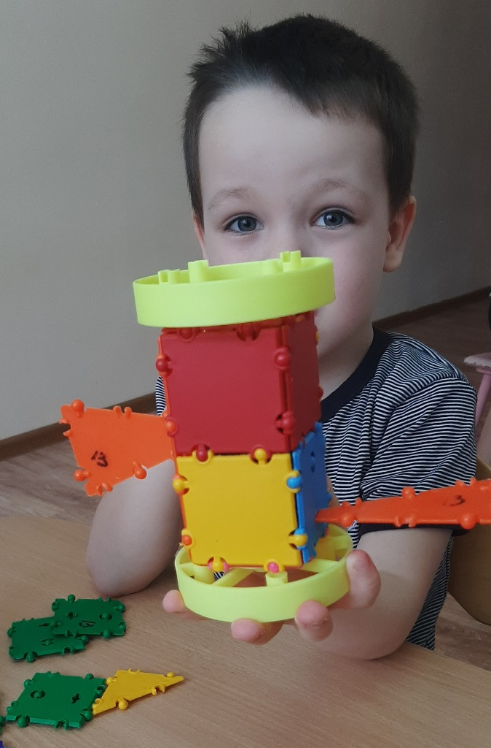
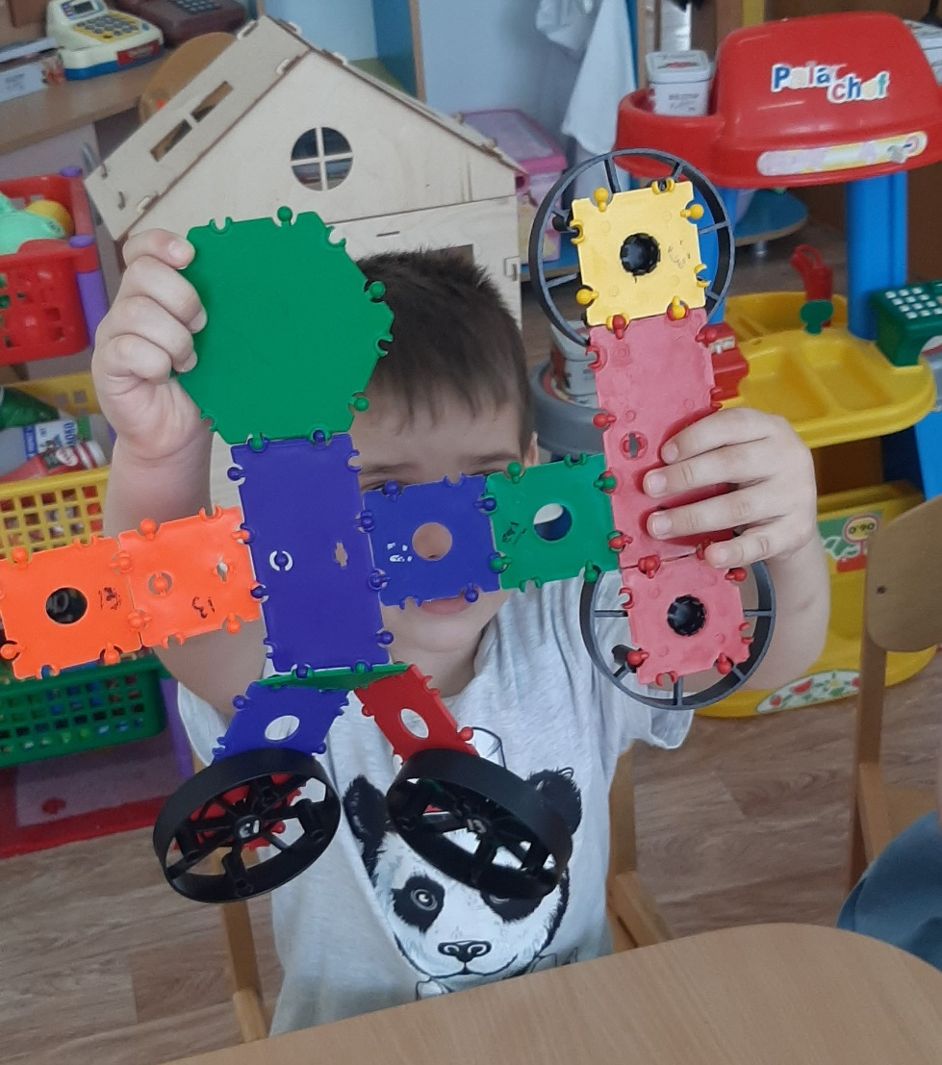
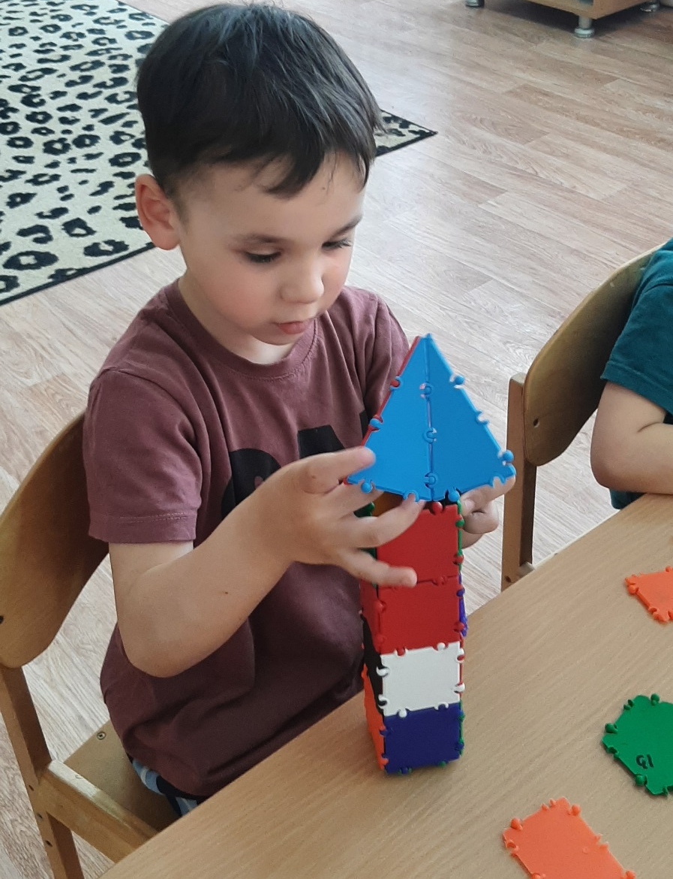
Конструирование

Slide 16
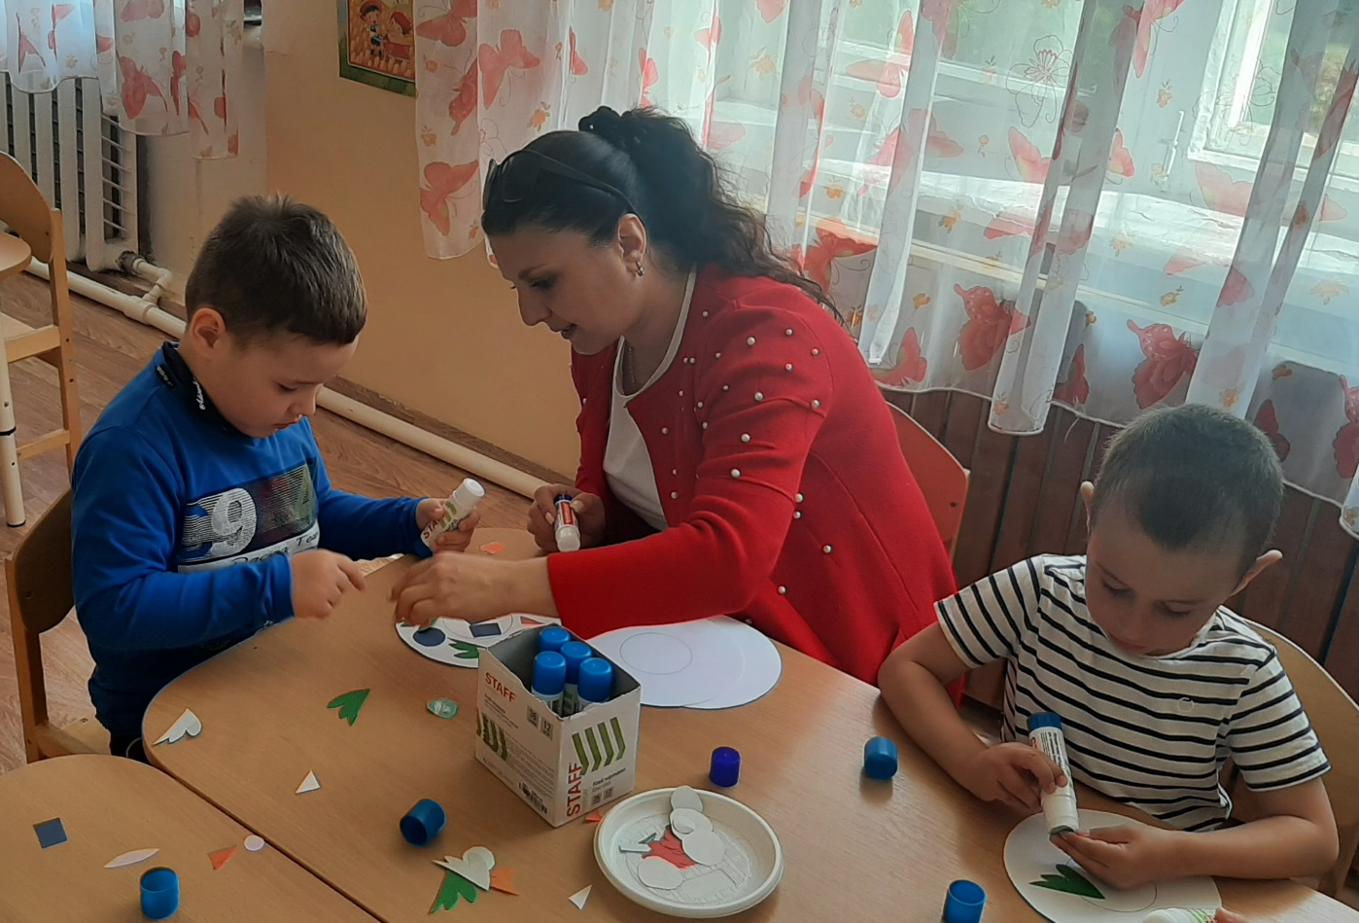
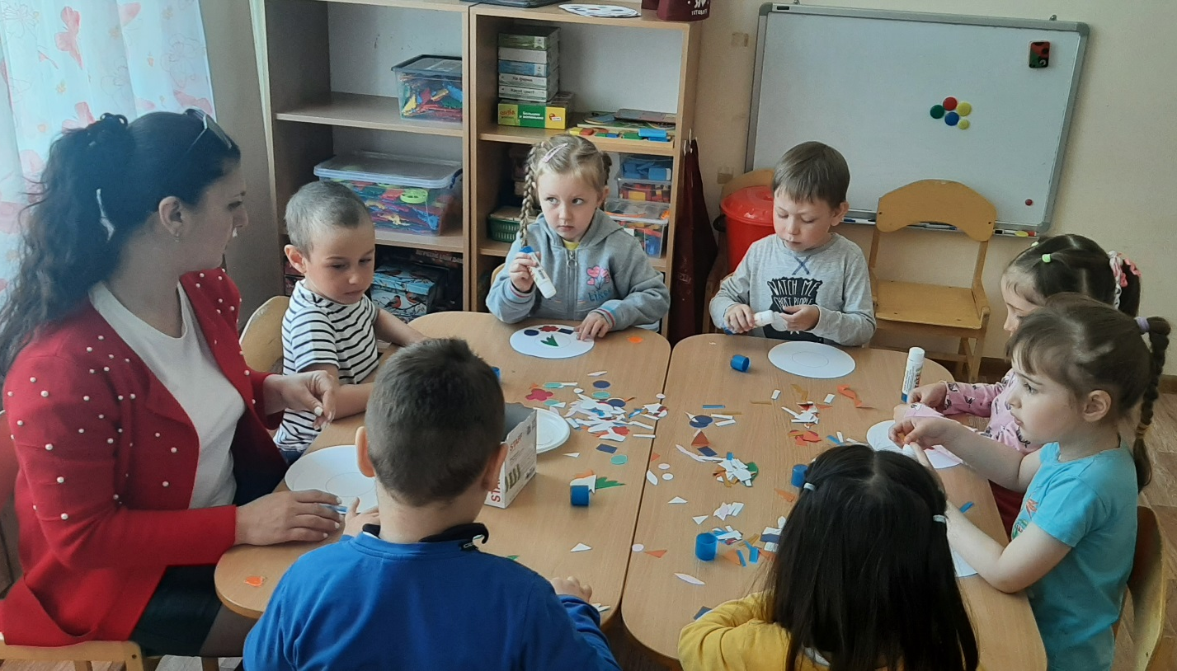
Аппликация

Slide 17
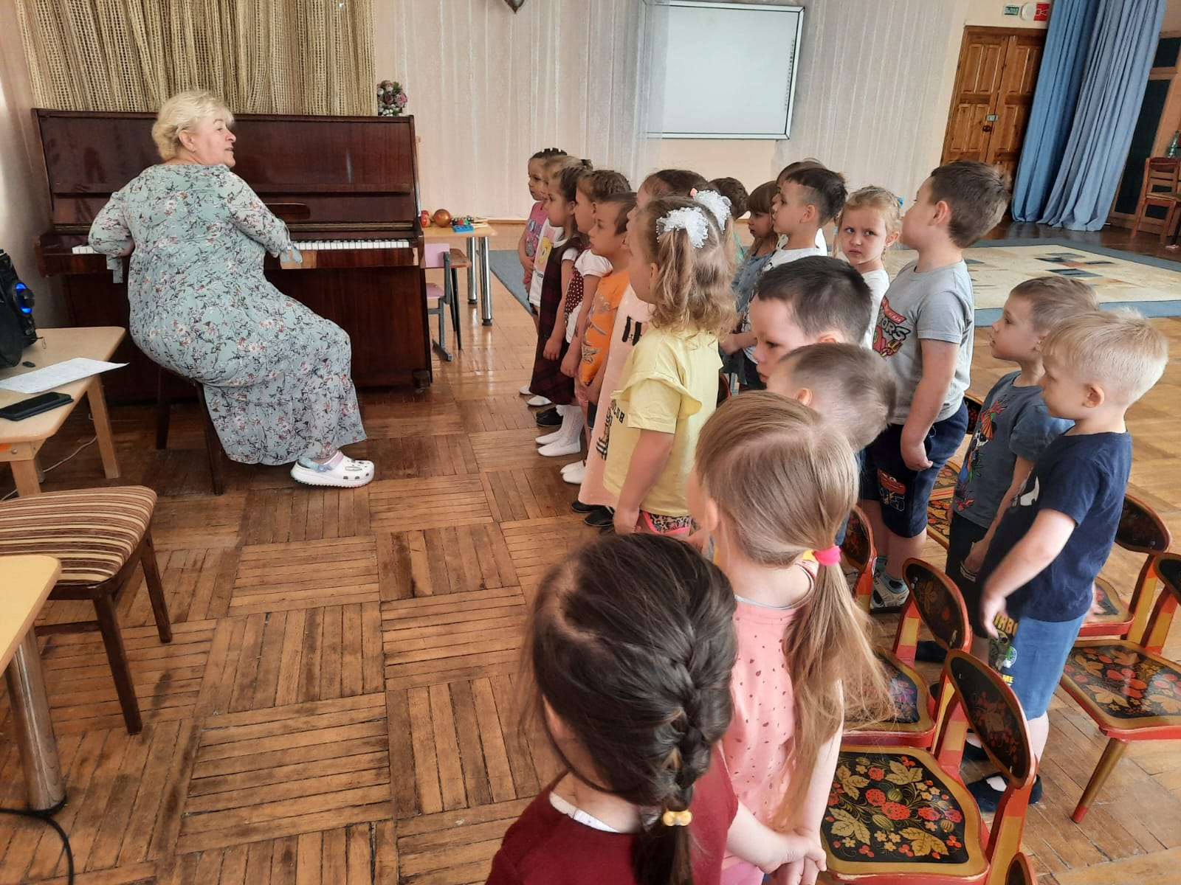
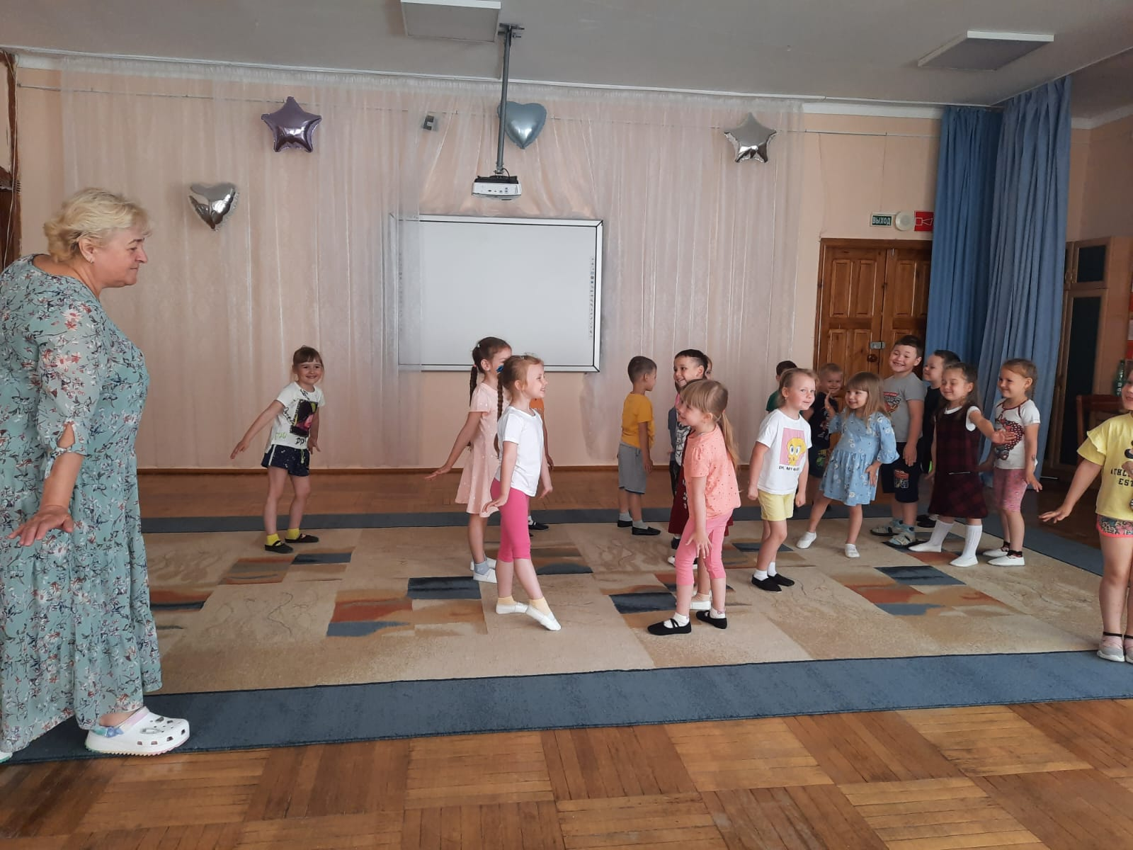
Мир музыки

Slide 18
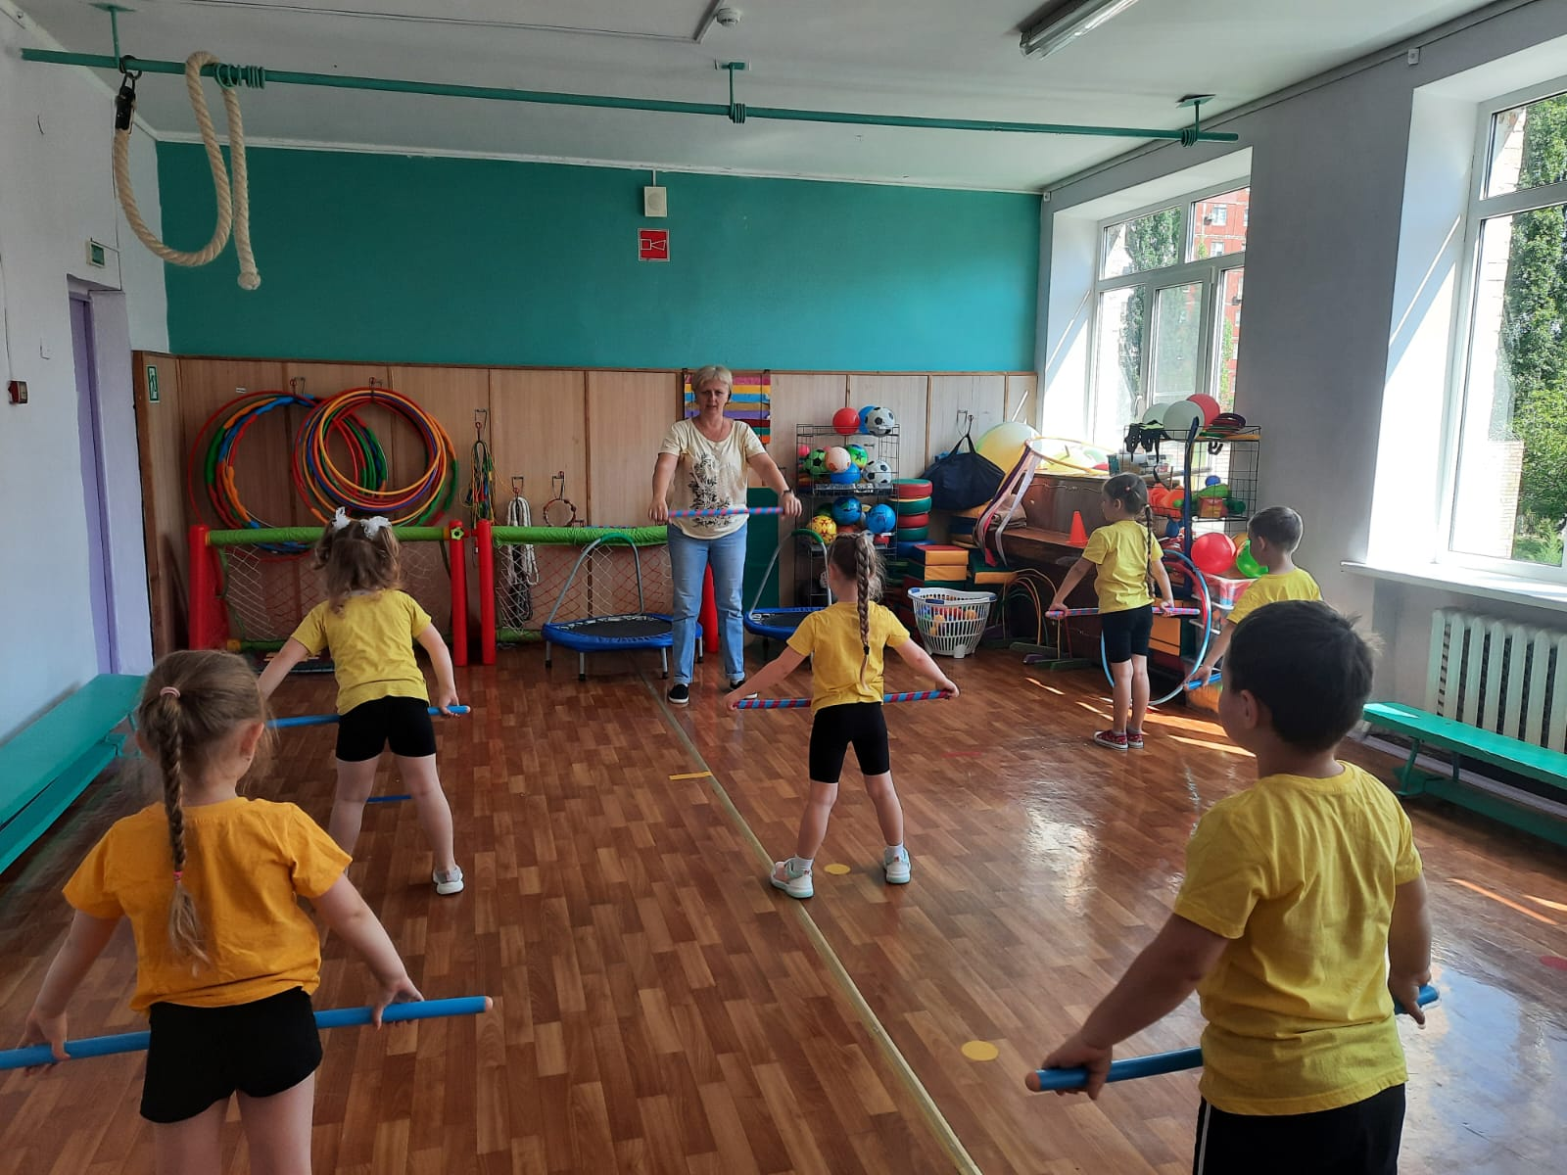
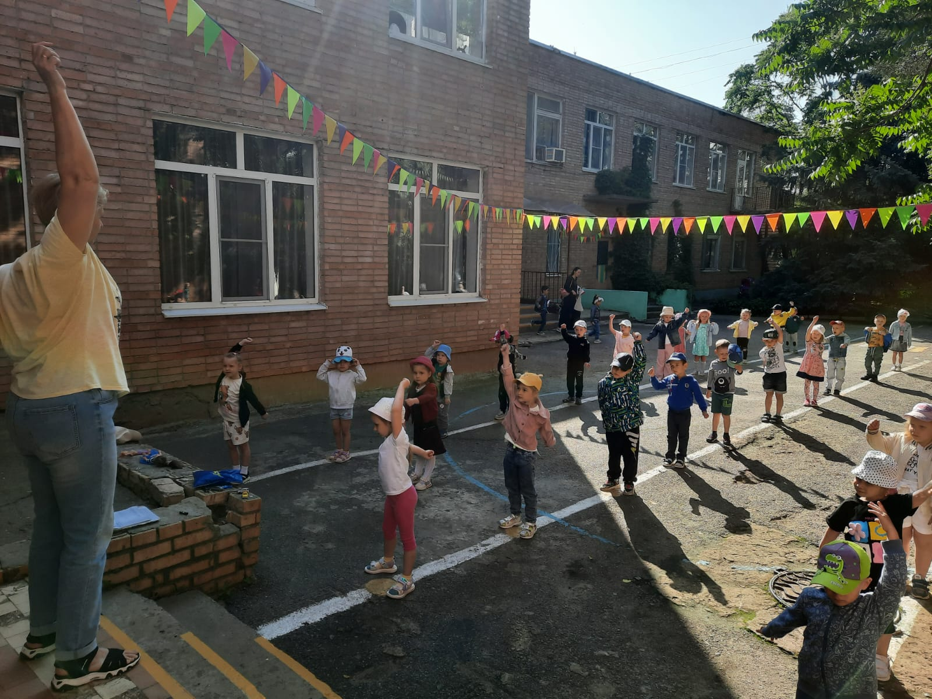
Физическое развитие

Slide 19
Далее нам нужно узнать еще много нового и познавательного
для наших деток, они растут и соответственно им интересны новые знания,
которые они с удовольствием покорят .
У нас Вами, дорогие родители, общие цели, а значит вместе мы
будем стремиться к ним!
Спасибо за просмотр!!!

